Slide 1
Introducción a Scrum

Slide 2
Contenido
Martillo de Oro
Entendiendo el contexto o lugar - Cynefin
¿Qué es Scrum?
¿En qué consiste?
Roles
Artefactos
Eventos
Enfoque evolutivo y adaptativo
¿Cómo funciona?
Valores y fundamentos de Scrum
A tener en cuenta …
Proyectos Ágiles
Q&A
Ejercicio

Slide 3
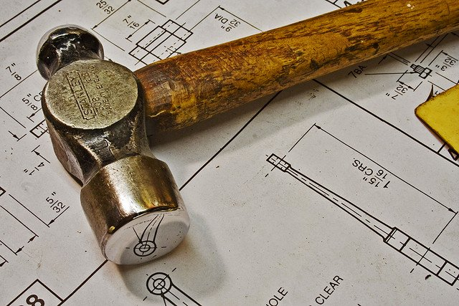
Martillo de Oro (Golden Hammer)
Para un martillo, todo son clavos
"Cuando la única herramienta que tienes es un martillo, todo problema comienza a parecerse a un clavo"
Es cualquier herramienta, tecnología, paradigma o similar cuyos partidarios ensalzan de manera exagerada. Predicen que resolverá múltiples problemas, incluso aquellos para los que obviamente no es adecuada.
Notes:
Un martillo de oro (o martillo dorado) es cualquier herramienta, tecnología, paradigma o similar cuyos partidarios ensalzan de manera exagerada. Predicen que resolverá múltiples problemas, incluso aquellos para los que obviamente no es adecuada. De la misma forma que un martillo de oro físico sería bastante impresionante pero prácticamente inútil, puesto que el oro es un metal relativamente maleable.
El concepto tiene mucha relación con la frase "Cuando la única herramienta que tienes es un martillo, todo problema comienza a parecerse a un clavo". La frase evoca la imagen mental de un niño que ha obtenido su primer martillo y unos pocos clavos. Clavar los mismos le produce gran satisfacción, y cuando se le han acabado, entonces todas las demás cosas empiezan a parecer clavos — está tentado de clavar cosas que no son clavos porque hacerlo también sería divertido y fácil. Aplicando la misma idea al mundo de las herramientas y tecnologías, suele ser normal que intentemos reutilizar en nuevos proyectos una tecnología o herramienta que nos haya resultado útil en un pasado, pese a que ya no sea la más adecuada.
Por ejemplo, cuando una empresa está llena de ingenieros, se convierte en ingeniería para resolver problemas. Esta decisión significa que se destila en un problema de lógica simple. También significa la eliminación de toda subjetividad y simplemente mirar los datos.¹
El antónimo de martillo de oro es "usar la herramienta adecuada para cada cosa", regla que irónicamente puede convertirse también en un martillo de oro.
El primer uso registrado del concepto corresponde a Abraham Kaplan, en 1964: "Lo llamó la ley del instrumento, y se puede formular como sigue: Si le das a un niño un martillo, le parecerá que todo lo que encuentra necesita un golpe."
Otros usos de este concepto, también llamado el Martillo de Maslow, y popularmente formulado como "si sólo tienes un martillo, todo parece un clavo", provienen del libro de Abraham Maslow "The Psychology of Science", publicado en 1966.

Slide 4
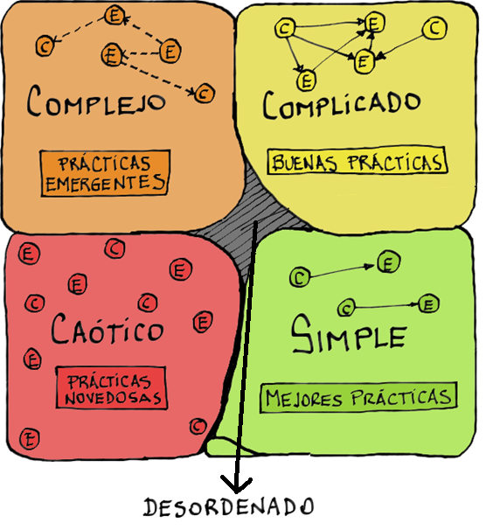
Entendiendo el contexto o lugar - Cynefin
Dominios ordenados
Simple: Una respuesta correcta para cada situación.
Percibir -> Catalogar -> Responder
Complicado: No hay una única respuesta correcta
Percibir -> Analizar -> Responder
Dominios no ordenados
Complejo: No podemos predecir el desenlace de una decisión o acción, solo se entiende en retrospectiva
Probar -> Percibir -> Responder
Caótico: Actuar de inmediato para establecer algún orden
Actuar -> Percibir-> Responder
Dominio desordenado
No se sabe en que dominio se encuentra
No se puede medir situaciones ni determinar forma de actuar
La acción debe estar enfocada a salir a un lugar identificado
Fuente: PROYECTOS ÁGILES CON SCRUM - Kleer
Notes:
1. Dominio Simple
En este dominio se opera con problemáticas simples. Es muy fácil identificar las causas y sus efectos. Por lo general, la respuesta correcta es clara, conocida por todos e indiscutible. En este dominio existen las mejores prácticas, soluciones conocidas para problemas conocidos.
Los procesos más eficientes en este dominio son aquellos que especifican una serie lógica de pasos y se ejecutan de manera repetitiva, una y otra vez.
Ejemplos de este dominio son la construcción en serie de un mismo producto, la instalación en muchos clientes de un mismo sistema.
Si bien Scrum puede funcionar en este contexto, los procesos compuestos por pasos bien definidos son mucho más eficientes.
2. Dominio Complicado
En este dominio encontramos problemas complejos, buenas prácticas y perfiles expertos. Hay múltiples soluciones correctas para una misma problemática, pero se requiere del involucramiento de expertos para poder identificarlas. Un ejemplo típico de este escenario es la solución de un problema de performance en un software o base de datos, la sincronización de semáforos en un cruce de 3 avenidas, la búsqueda de eficiencia en la distribución logística de mercaderías, etc. Si bien Scrum podría emplearse, no necesariamente sea la forma más eficiente de resolver estas situaciones, donde funcionaría mejor un conjunto de expertos en la materia que releven la situación, investiguen diferentes alternativas y planteen la solución en base a las buenas prácticas. Una práctica habitual de este dominio es el mantenimiento de sistemas y soporte técnico.
3. Dominio Complejo
Cuando nos enfrentamos a problemas complejos, los resultados se vuelven más impredecibles. No existen ni mejores ni buenas prácticas catalogadas para las situaciones frente a las cuales nos podemos encontrar. Simplemente, no sabemos con anticipación si una determinada solución va a funcionar. Solo podemos examinar los resultados y adaptarnos. Este es el dominio de las prácticas emergentes. Las soluciones encontradas rara vez son replicables, con los mismos resultados, a otros problemas similares. Para poder operar en la complejidad necesitamos generar contextos donde haya lugar para la experimentación y donde el fallo sea de bajo impacto. Se requieren niveles altos de creatividad, innovación, interacción y comunicación. El desarrollo de nuevos productos o la incorporación de nuevas características en productos existentes es un contexto complejo en el que Scrum se utiliza mucho para actuar, inspeccionar y adaptar las prácticas emergentes de un equipo de trabajo.
4. Dominio Caótico
Los problemas caóticos requieren una respuesta inmediata. Estamos en crisis y necesitamos actuar de inmediato para restablecer cierto orden. Imaginemos que el sistema de despacho de vuelos en un aeropuerto de alto tráfico deja de funcionar. Este no sería un escenario para utilizar Scrum, aquí debemos actuar de inmediato, alguien debe tomar el control y mover la situación fuera del caos. Por ejemplo, solucionar el problema inmediatamente (sin importar la forma técnica), para luego, fuera del caos, evaluar y aplicar una solución más robusta, de ser necesario. Este es el dominio de la improvisación.
5. Dominio Desordenado
Nos movemos en el espacio desordenado cuando no sabemos en qué dominio estamos. Se la clasifica como una zona peligrosa, ya que no podemos medir las situaciones ni determinar la forma de actuar. Es muy típico en estas situaciones que las personas interpreten las situaciones y actúen en base a preferencias personales. El gran peligro del dominio desordenado es actuar de manera diferente a la que se necesita para resolver ciertos problemas. Por ejemplo, mucha gente en el ámbito del desarrollo de software está acostumbrada al desarrollo secuencial, por fases, detalladamente planificado utilizando las mejores prácticas de la industria, y este enfoque, que corresponde al dominio Simple, muchas veces se aplica en el dominio complejo. Si nos encontráramos en el espacio desordenado, todo lo que hagamos debe estar enfocado netamente a salirnos de ese espacio hacia uno mejor identificado, para luego actuar de la manera en que dicho dominio lo requiera.

Slide 5

¿Qué es Scrum?
Un marco de trabajo que nos permite encontrar prácticas emergentes en dominios complejos, como es la gestión de proyectos de innovación
Pensado para
Construir productos de manera incremental
Realizando entregas parciales y regulares del producto en tiempos fijos llamados sprints
En cada sprint se entrega un incremento de Producto (versión mejorada entrega anterior)
Notes:
Scrum es un marco de trabajo que nos permite encontrar prácticas emergentes en dominios complejos, como la gestión de proyectos de innovación.
No es un proceso completo, y mucho menos, una metodología. En lugar de proporcionar una descripción completa y detallada de cómo deben realizarse las tareas de un proyecto, genera un contexto relacional e iterativo, de inspección y adaptación constante para que los involucrados vayan creando su propio proceso. Esto ocurre debido a que no existen ni mejores ni buenas prácticas en un contexto complejo. Es el equipo de involucrados quien encontrará la mejor manera de resolver sus problemáticas. Este tipo de soluciones serán emergentes.
El progreso de los proyectos que utilizan Scrum se realiza y verifica en una serie de iteraciones llamadas Sprints. Estos Sprints tienen una duración fija, pre-establecida de no más de un mes.
Al comienzo de cada Sprint el equipo de desarrollo realiza un compromiso de entrega de una serie de funcionalidades o características del producto en cuestión. Al finalizar el Sprint se espera que estas características comprometidas estén terminadas, lo que implica su análisis, diseño, desarrollo, prueba e integración al producto. En este momento es cuando se realiza una reunión de revisión del producto construido durante el Sprint, donde el equipo de desarrollo muestra lo construido al Product Owner y a cualquier stakeholder interesado en participar. El feedback obtenido en esta reunión puede ser incluido entre las funcionalidades a construir en futuros Sprints.

Slide 6










¿En qué consiste?
4 ROLES
3 ARTEFACTOS
4 EVENTOS
Sprint Planning
Product Backlog
Daily Meeting
Sprint Backlog
Sprint
Review /Demo
Incremento Producto
Sprint Retrospective

Slide 7
Roles
Representa la voz del cliente.
Se asegura de que el equipo trabaje de forma adecuada desde la perspectiva del negocio.
Define las prioridades
Dueño del backlog
Desarrolla Producto
Organiza trabajo
Reporta progreso
Equipo multidisciplinario
Cuida el proceso
Protege al equipo
Refuerza las reglas
Elimina obstáculos que impiden que el equipo alcance objetivos
Observa & Aconseja

Slide 8

Artefactos
Lista de requerimientos
Priorizadas por valor Negocio
Administrada por el PO
Evoluciona a lo largo del proyecto
Cambios no afectan Sprint activo
Cualquiera puede agregar requerimientos
Product Backlog
Lista de requerimientos del Sprint
Administrada por Dev. Team
Solo el team puede modificarlo
Siempre visible
Sprint Backlog
Versión del producto
Potencialmente entregable
Funcionalidad trabajando
Cumple definición de hecho (DOD)
Incremento Producto

Slide 9




Eventos
Duración: Hasta 8 horas
Se define Sprint Goal
PO presenta requerimientos
Team estima esfuerzo
Se genera Sprint Backlog a entregar
SM – Dev Team - PO
Sprint Planning
Duración: 15 minutos
Mismo lugar y hora
Qué hice ayer ? Qué voy a hacer hoy ? Impedimientos ?
Team actualiza Sprint Backlog
Devs, SM. El resto opciomal
Daily Meeting
Duración: De 2 a 4 horas
Participan todos
Se presenta incremento producto
Informal, informativa, se obtiene feedback
Sprint Review
Duración: De 1 a 2 horas
Revisión de proceso de trabajo, identificar oportunidades de mejora
Devs, SM y PO
Sprint Retrospective

Slide 10
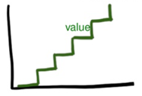
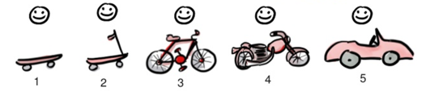
Desarrollo evolutivo y adaptativo
El Mínimum Viable Product (MVP) es la menor versión de producto con las características mínimas y necesarias para poder lanzarse al mercado.
Esto nos permite:
Evitar construir productos que nadie necesita
Maximizar el aprendizaje por valor invertido

Slide 11



¿Cómo funciona?
Scrum Diario
Sincronización de actividades
Actualización Taskboard
Burn Down chart
Planificación de Releases
(Refinamiento)
Retrospectiva
Identificación requerimientos
Valorización
Estimación de esfuerzo de alto nivel
Priorización
Actualización y Depuración
24 horas
Revisión de proceso de trabajo
Identificar oportunidades de mejora
Sprint
1-4 semanas
Incremento Producto
Visión
negocio
Product Backlog
Sprint Backlog
Planificación del sprint (iteración)
Revisión del Sprint
Tamaño, duración, fecha
Planning con equipo completo
Selección de los requerimientos
Definir Capacidad del equipo
Velocidad histórica
Armado del Taskboard: descomponer en tareas y estimarlas
Velocidad y valor ganado
Actualiza tablero de Control
Presentación al P.O.

Slide 12
Valores y Fundamentos de Scrum
Dividir el alcance
Dividir la organización
Entregables pequeños
Priorizados por valor
Estimables
Equipos pequeños
Auto-organizados
Interdisciplinarios
Incluyen al cliente o negocio
Valores de Scrum
Foco
Coraje
Apertura
Compromiso
Respeto
Dividir el tiempo
Optimizar regularmente
Seguimiento diario
Iteraciones cortas, time-boxing
Se planifican al comienzo
Se evalúan al final
Generan productos de valor
El proceso, con retrospectivas
El producto, con revisiones
El plan, como resultado del aprendizaje iterativo
Buscar un ritmo sostenible
Notes:
Desarrollo iterativo: ciclo de vida compuesto por iteraciones, cada iteración incluye todas las disciplinas. Resultado de cada iteración: versión parcial del sistema
Desarrollo incremental: cada iteración agrega features al sistema
La mayoría de las metodologías de desarrollo actuales son IID
Desarrollo evolutivo: los requerimientos, planes, estimaciones y la solución evolucionan o son refinados durante el proyecto en contraste con definir y congelar todo al principio del proyecto
Desarrollo adaptativo: se incorpora feedback sobre el trabajo ya realizado
Compatible con situaciones de cambio impredecible, exploración de soluciones, desarrollo de nuevos productos, etc.
Requerimientos evolutivos: Se parte de una Visión y un “top-ten” de requerimientos de alto nivel + requerimientos no funcionales (carga, usabilidad, i18n). Se empieza por los req. mas significativos construir la arquitectura y con más beneficio para el negocio.
No es necesario conocer 100% de req.funcionales para construir el core de la arquitectura, mas que nada los req.de calidad.
En general, los mayores ajustes a los requerimientos ocurren en las primeras iteraciones
Priorización por riesgo y por beneficio: se eligen para las primeras iteraciones una combinación entre los req. más riesgosos y los req. con más beneficio
Planificación adaptativa: (en contraste con planificación predictiva) No se crea un cronograma detallado desde el principio del proyecto. Sólo se planifica en detalle la siguiente iteración. Se definen milestones y fechas de referencia. El plan se adapta según los cambios de prioridades, los riesgos que aparezcan, etc.
Planificación orientada a funcionalidad (feature-driven, use case-driven): (en contraste con planificación orientada a tareas) El foco está puesto en mayor medida en el producto y en su calidad que en las tareas o procesos usados para construirlo
Despliegue incremental: el producto se pone en producción repetidamente, con un incremento de funcionalidad cada vez (ej: aplicación web)
Despliegue evolutivo: se usa el feedback sobre la versión instalada para orientar el trabajo sucesivo
Sirve, por ejemplo, para público masivo para descubrir cuál es el feature más frecuentemente pedido por los usuarios.
Timeboxing: incremento de la productividad gracias al foco. Fuerza la toma de decisiones y los trade-offs
“Es sorprendente la cantidad de cosas que se pueden hacer el día antes de las vacaciones”
El efecto psicológico de un deadline en sólo 3 semanas es muy distinto del de el próximo deadline dentro de 3 meses
Más recordado el retraso de un proyecto que el recorte de algún feature no clave
No implica hacer horas extra ni bajar calidad → recortar funcionalidad menos crítica
Fijar tiempo, costo y calidad. Dejar flexible el alcance.
Lo nuevo en las metodologías ágiles no son las prácticas sino los valores relacionados con poner el foco en las personas y en la calidad, buscar efectividad y ser flexibles y adaptativos ante los cambios.

Slide 13
A tener en cuenta …
Scrum se basa (entre otras cosas) en:
Colaboración
Adaptabilidad
Compromiso
Scrum funciona mejor :
En equipos pequeños, auto-gestionados, interdisciplinarios
Con individuos físicamente juntos y experimentados (Seniority medio-alto)
En contextos o dominios complejos
Scrum requiere:
Sacrificio, apertura, un cambio cultural, paciencia, adaptabilidad
Scrum promueve:
Todos juntos por un mismo objetivo (business-driven)
El cambio es bueno (oportunidades)
Trabajo en equipo
Scrum es fácil de aprender, pero difícil de aplicar correctamente

